Slide 1
TUNTEET
MISTÄ TUNTEET TULEVAT?
Mistä tunteet tulevat? - YouTube

Slide 2
MITÄ TUNTEET OVAT?
Yksi viestinnän muoto
Kehossa ja mielessä tuntuvia tuntemuksia, kun tapahtuu mukavia tai ikäviä asioita
Perustunteita eli emootioita: ilo, suru, pelko, viha, inho ja hämmästys, tunteita jopa 27
Mieliala on pitkäkestoinen tunnetila
  huolestuneisuus, tyytyväisyys tai surumielisyys
  Affektiiviset luonteenpiirteet, jotka ovat taipumuksia tuntea tietyllä tavalla, mm. kateellisuus tai ujous
Sosiaalisia tunteita ovat häpeä, syyllisyys ja nolous. Saman nimikkeen alle voi liittää myös välittämisen tunteen, hoivaamisen halun, rakkauden ja velvollisuuden tunteen

Slide 3
PERUSTUNTEET
Ilo: Tapahtuu mukavia asioita ja ajatellaan onnellisia ajatuksia
Suru: tapahtuu jotain ikävää, jokin menee pieleen tai satutamme itsemme
Viha: esim. kun tulee kiusatuksi, satutetaan, ollaan turhautuneita tai kun on tunne, ettei elämä ole reilua
Tunteet tuntuvat neljällä eri tasolla
  fysiologian taso
  ilmaisun taso
  sosiaalinen taso
  subjektiivinen kokemus
  Totin ja Tytin tunnematka. Jakso 2. Tunnetaito-opetusta lapsille - YouTube

Slide 4
PERUSTUNTEET
Mauri Kunnas: Pieni pelkojen kirja
Miltä pelko tuntuu?
  Voi tuntua koko ruumiissa, esim. kuin vatsassa kipittäisi tuhat muurahaista tai lepattaisi sata perhosta
  Kädet hikoavat
  Suu kuivuu
  Sydän hakkaa hurjasti
  Mikä pelottaa? Koirat, hevoset, hämähäkit ja muut ötökät, nukkumaanmeno, pimeä, uudet ihmiset, paikat ja asiat sekä esiintyminen, lääkärit ja hammaslääkärit, ukkoset, myrskyt jen.
  Mikä auttaa? Kertominen toisille, saa halauksen, pääsee syliin, oma rohkaisukeino, ” ei mitään hätää, ei syytä pelätä”

Slide 5
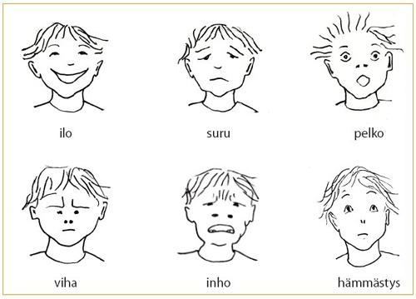
PERUSTUNTEET
Subjektiivinen kokemus tarkoittaa sitä, että vertailemme tunteita toisiinsa, luokittelemme (miellyttävä - epämiellyttävä), muistelemme tunteita ja tunnekokemuksia sekä pohdimme tunteiden voimakkuutta ja tyypillisyyttä. Tähän tunteiden kognitiiviseen osatekijään pohjautuu se, että tunteita voi käsitellä ja säädellä.

Slide 6
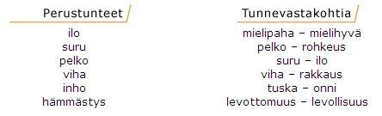
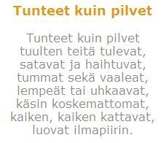
PERUSTUNTEET

Slide 7
TUNNETAITOJEN HARJOITTELU
Jäljittelemällä opitaan spontaanisti tunteiden ilmaisua ja tunnetaitoja
Ohjaajan on näytettävä omat tunteensa selkeästi ja nimettävä ne. Lisäksi hänen tulee kysellä lapselta kysymysketjua: Miltä tuntuu? Miksi? Mitä siitä seuraa? Ohjaajan on osattava säädellä omien tunteidensa ilmaisua. Hänen antamansa malli on merkittävä tunnetaitoharjoitusten pohja
tunnetaitoharjoituksia voi käyttää sekä yhden lapsen kanssa että lapsiryhmissä:
keskustelu kuvakirjojen ja satukirjojen tapahtumista
keskustelu seuraavista aiheista:
  Mitä tunteita musiikki
  maalaus
  elokuva
  satu herättää?

Slide 8
TUNNETAITOJEN HARJOITTELU
Miltä kuvien ihmisistä tuntuu?
Miltä taulun maalaajasta on tuntunut maalatessaan?
Miltä kappaleen säveltäjästä on tuntunut säveltäessään?
arvausleikit ja pantomiimi: Mitä tunnetta esitän?
roolileikit, draamat ja näytelmät
pelit, joissa opitaan sääntöjen noudattamista, voittamista ja häviämistä
Tunnekirja, kiinnostuskirja ja kehukirja toimivat päiväkirjan tavoin

Slide 9
TUNNETAITOJEN HARJOITTELU
Tunnehyrrä - Random wheel (wordwall.net)
Lue mulle! -tunnekortit – Pukstaavi
Tunnekortit varhaiskasvatukseen - MIELI ry
Vahvuusvariksen tarinat | Audio Areena (yle.fi)
Tunne- ja turvataitoja lapsille_WEB.pdf (julkari.fi)
PIKI-toimintamalli (pikitoimintamalli.fi)

